Slide 1
«Подводные камни» работы с внутренними аналогами. Практические ситуации.

Slide 2
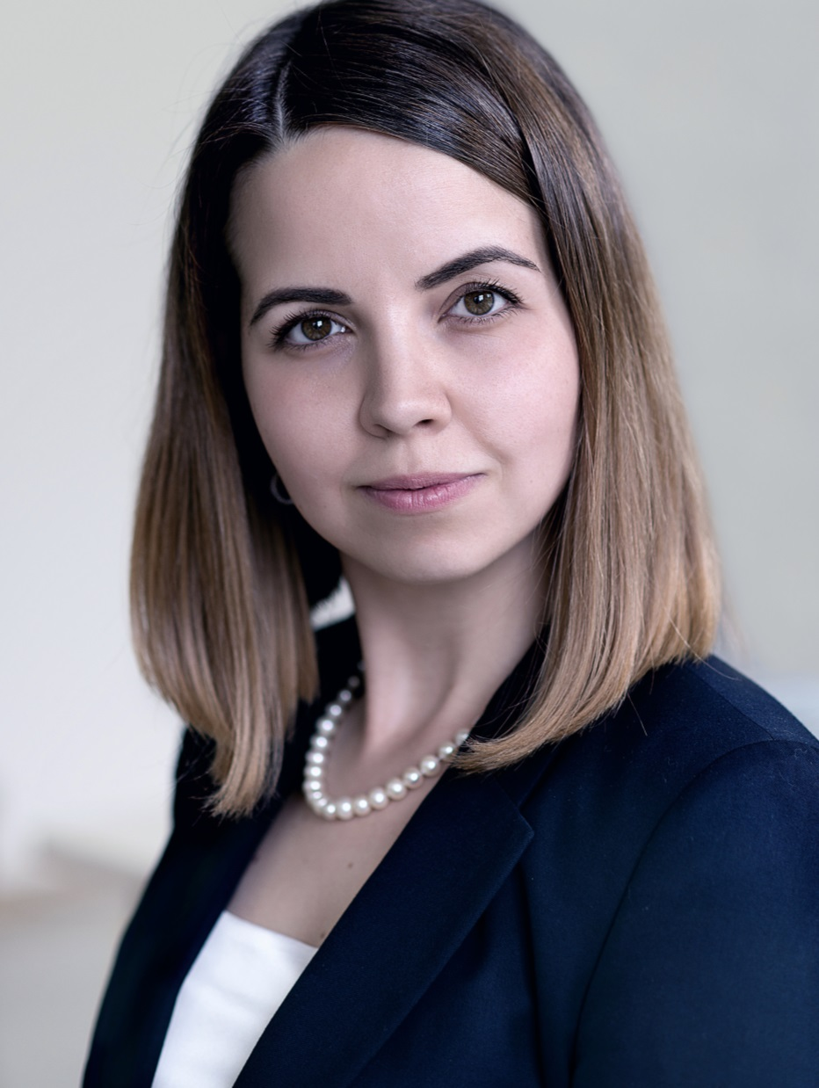
ЕВГЕНИЯ АБРОСИМОВА
Партнер по трансфертному ценообразованию Audit-Invest
Сертифицированный аудитор
Студент WU Vienna (Transfer Pricing Center)
Член Союза налоговых консультантов
Член Ассоциации налоговых советников в
Украине
Опыт участия в проектах ТЦО в ТНК более
10 лет.

Slide 3
КРИТЕРИИ СОПОСТАВИМОСТИ ОПЕРАЦИЙ
пп. 39.2.2:
Условия поставки
Условия оплаты
Специальные премии и дисконты
Объемы поставки
Бизнес-стратегии
Экономические условия

Slide 4
ПРАКТИКА ПРИМЕНЕНИЯ ВНУТРЕННИХ АНАЛОГОВ
Кейс 1: условия
разовый импорт продукции
Есть импорт однородной продукции более мелкими партиями
Предприятие - трейдер
Трейдер на Кипре
Идентичная продукция больше не закупалась предприятием-импортером в отчетном периоде. Иных поставок крупными партиями под заказ покупателя на территории Украины не было.
Контрагент из Республики Кипр не является связанным лицом и не раскрывает резиденту информацию о его финансовых результатах и иных операциях.

Slide 5
ПРАКТИКА ПРИМЕНЕНИЯ ВНУТРЕННИХ АНАЛОГОВ
Кейс 2: условия
экспорт продукции
Есть реализация идентичной продукции в Украине и на рынках СНГ, ЕС
Предприятие - производитель
Дистрибьютор в Молдове
Иным контрагентам из данной юрисдикции товар не реализуется.
Контрагент из Молдовы не является связанным лицом и не раскрывает резиденту информацию о его финансовых результатах и иных операциях.

Slide 6
ПРАКТИКА ПРИМЕНЕНИЯ ВНУТРЕННИХ АНАЛОГОВ
Биржевой товар: вывод
Выводы и рекомендации
Тщательно проверять условия сопоставимости операций
Допускать вероятность несопоставимости внешне идентичных операций

Slide 7
15 лет
безупречного
обслуживания
>10 лет
опыта работы
с ТНК
160+ пакетов
Документации по ТЦО составлено
85+
консультаций по подготовке пакетов документации по ТЦО
17 стран,
где есть наши клиенты
Основа Вашей уверенности
www.audit-invest.com.ua

